Slide 1
SAĞLIK TURİZMİ İLE İLGİLİ POLİTİKALAR VE TEŞVİKLER

Slide 2
Dünya Sağlık Turizmi Politikası
Dünyada son 10 yılda Sağlık Turizminde başarılı olmuş ülkeler, öncesinde süreçlerini tanımlamış ve stratejilerini belirleyerek Sağlık Turizmini ÜLKE POLİTİKASI haline getirmişlerdir…

Slide 3
Dünya Sağlık Turizmi Politikası
Stratejik Planlama
Markalaşma &Tanıtım
Politika Oluşturmak
BAŞARI
Eşgüdüm
Eylem Planı Geliştirmek

Slide 4
Sağlık Hizmeti Sunumunda Türkiye
2002 yılından bu yana Sağlık Bakanlığı tarafından «Sağlıkta Dönüşüm» ile birlikte sağlık hizmeti sunumunda; Sağlık Hizmetlerine Erişim, Mali Sürdürülebilirlik ve Sağlık Hizmetlerinin Kalitesinin Artırılması başlıklarında kazanılan başarı ile birlikte gelişmiş ülkeler seviyesinde, teknolojik altyapı ve uzmanlaşmış hekim ve sağlık personeli kalitesine ulaşılmıştır.
Bu başarı ile birlikte T.C. Sağlık Bakanlığı ile eş zamanlı diğer Bakanlıklarımızda «Sağlık Turizmi» nde strateji belirleme ve politika oluşturma konusunda çalışmalar başlatmıştır.
Mali Sürdürülebilirlik

Slide 5
T.C. KÜLTÜR VE TURİZM BAKANLIĞI TÜRKİYE TURİZM STRATEJİSİ (2023)
2. Yeni Ufuklara Doğru Türkiye Turizmi
2.2. Vizyona Yönelik İlkeler
Yöreye özgü farklı turizm türlerinin birbirine entegrasyonunu sağlayarak çok çeşitli turizm imkanlarını sağlık, eğitim, v.b. farklı sektörel kullanımlarla bir arada sunulabilen alternatif turizm odaklı (sağlık ve termal, golf, kış sporları, doğa turizmi vb.) turizm kentlerinin oluşturulması
3.11. Turizm Çeşitlendirilmesi Stratejisi
Strateji
“Alternatif turizm türlerinden öncelikli olarak sağlık turizmi ve termal turizm, kış turizmi, golf turizmi, deniz turizmi, eko turizm ve yayla turizmi, kongre ve fuar turizminin geliştirilmesi”
Turizm sezonunun bütün bir yıla yayılması turizm ürününün çeşitlenmesine bağlıdır bu kapsamda öncelikli olarak belirlenen turizm türleri desteklenerek gelişmeleri sağlanacaktır.
3.12. Mevcut Turizm Alanlarının İyileştirileceği Bölgeler
Mevcut işletmelere thalasso terapi, v.b sağlık ve zindelik birimlerinin entegre edilmesi sağlanacaktır.

Slide 6
T.C. SAĞLIK BAKANLIĞI STRATEJİK PLAN 2013-2017
Stratejik Amaç 4
Türkiye'nin ekonomik ve sosyal kalkınmasına ve küresel sağlığa katkı aracı olarak sağlık sistemini geliştirmeye devam etmek
Hedef 4.5. Türkiye’de sağlık turizmini güçlendirmek
Hedefe Yönelik Stratejiler
4.5.1. Sağlık turizmi kapsamında tanıtım yapmak ve cazibe oluşturmak
4.5.2. Sağlık turizmi kapsamında verilen hizmet sunumunun kalitesini iyileştirmek
4.5.3. Sağlık turizmi hizmet kapsamını genişletmek
4.5.4. Sağlık turizmi yönetişimini iyileştirmek

Slide 7
T.C. SAĞLIK BAKANLIĞI ŞEHİR HASTANELERİ
Sağlık Bakanlığı Kamu Özel Ortaklığı Daire Başkanlığı tarafından Ülkemizde 15 şehir hastanesi yapılması planlanmaktadır.
Toplam yatak kapasitesinin 24 bin 405 olacağı, şehir hastaneleri kampüslerinde genel hastanelerin yanı sıra kadın doğum ve çocuk hastalıkları hastanesi, kalp damar hastalıkları hastanesi, fizik tedavi ve rehabilitasyon hastanesi, onkoloji hastanesi, ruh sağlığı hastanesi, yüksek güvenlikli adli psikiyatri hastanesi gibi dal hastaneler bulunacaktır.
İyi otelcilik hizmetlerinin ve sosyal donatı alanlarının bulunacağı hastaneler son teknolojik alt yapısına sahip ve yabancı hastaya sağlık hizmeti sunumunda marka olacaktır.

Slide 8
T.C. SAĞLIK BAKANLIĞI TÜRKİYE KAMU HASTANELERİ KURUMU STRATEJİK PLAN 2014-2018
Stratejik Amaç 2
İnsan odaklı, erişilebilir, nitelikli ve güvenli sağlık hizmeti sunmak
• Sağlık turizmi potansiyeli yüksek sağlık tesislerindeki uluslararası hasta birimlerinin, altyapı ve insan kaynağı açısından kapasitesinin geliştirilmesi
• Sağlık turizminin uluslararası düzeyde tanıtımı için ilgili kamu idareleri ve sivil toplum kuruluşlarıyla işbirliği yapılması
• Uluslararası hastalara yönelik rehberler yayımlanması
• Uluslararası sigorta şirketleri/asistan firmalar ve aracı kuruluşlarla protokoller yapılması
• Belirli kamu sağlık tesislerinin, sağlık turizmi hizmet merkezleri olarak altyapı ve insan kaynakları açısından yeniden yapılandırılması

Slide 9
T.C. KALKINMA BAKANLIĞI
Türkiye Onuncu Kalkınma Planı 2014-2018
Turizm Özel Komisyon Raporu
1.17.Sağlık Turizminin Geliştirilmesi Programı
Programın Amacı ve Kapsamı
Tıbbi tedavinin alınması, termal kaynakların kullanılması, rehabilitasyon hizmetlerinin ve kişilerin kendilerini iyi ve sağlıklı hissetmesini sağlayan hizmetlerin giderek artmasına paralel olarak sağlık turizmi, ülkemizin potansiyeli dikkate alındığında önemli bir fırsat sunmaktadır.
Bu programla, Türkiye’nin dünyada yükselen pazar konumunda olduğu medikal turizm, termal turizm ve ileri yaş-engelli turizmi alanlarındaki hizmet kalitesinin yükseltilerek rekabet gücünün artırılması amaçlanmaktadır.

Slide 10
T.C. KALKINMA BAKANLIĞI Programın Hedefleri
1. Termal turizmde 100.000 yatak kapasitesinin oluşturulması
2. Termal turizmde 1.500.000 (600.000 tedavi amaçlı) yabancı termal
turiste hizmet sunulması
3. Termal turizmde 3 milyar dolar gelir elde edilmesi
4. Medikal turizmde dünyanın ilk 5 destinasyonu içerisinde olunması
5. 750.000 medikal yabancı hastanın tedavi edilmesi
6. Medikal turizmde 5,6 milyar dolar gelir elde edilmesi
7. İleri yaş turizminde 10 bin yatak kapasitesi oluşturulması
8. İleri yaş turizminde 150.000 yabancı turistin ülkemizi ziyaret
etmesi
9. İleri yaş turizminde 750 milyon dolar gelir elde edilmesi

Slide 11
T.C. KALKINMA BAKANLIĞI
Program Bileşenleri
Genel Koordinatör: T.C. Sağlık Bakanlığı
Bileşen: Sağlık Turizmine Yönelik Kurumsal ve Hukuki Altyapının Geliştirilmesi
POLİTİKA 1: Hedef ülke, bölge ve branşları dikkate alan bir sağlık turizmi stratejisi ve eylem planı hazırlanması
POLİTİKA 2: Kamu kurumları arasında koordinasyon mekanizmalarının geliştirilmesi, kamu ile özel sektör arasında işbirliğinin güçlendirilmesi
POLİTİKA 3: İlgili mevzuat altyapısının oluşturulması
POLİTİKA 4: İstatistik altyapısının geliştirilmesi

Slide 12
T.C. KALKINMA BAKANLIĞI
Program Bileşenleri
2. Bileşen: Sağlık Turizmi Alanında Fiziki ve Teknik Altyapının İyileştirilmesi
POLİTİKA 1. Hastane, turizm otel, klinik otel, ileri yaş ve engelli turizm altyapısı envanterlerinin hazırlanması
POLİTİKA 2. Sağlık turizmi kapsamında yatırım ve planlama konusunda destek sağlanması, arazi temini ve işletme için yeni modellerinin oluşturulması

Slide 13
T.C. KALKINMA BAKANLIĞI
Program Bileşenleri
3. Bileşen: Sağlık Turizmi Hizmet Kalitesinin Artırılması
POLİTİKA 1. Sağlık Turizmi alanında çalışan personelin nitelik ve nicelik olarak geliştirilmesi
POLİTİKA 2. Sağlık turizmine yönelik hizmet ve tesis standartları yükseltilmesi.

Slide 14
T.C. KALKINMA BAKANLIĞI
Program Bileşenleri
4. Bileşen: Sağlık Turizmi Alanında Etkin Tanıtım ve Pazarlama Yapılması
POLİTİKA 1. Hedef ülke ve bölgelerde tanıtım ve pazarlama faaliyetlerinin artırılması
POLİTİKA 2. Tanıtım ve pazarlama alanında kamu ve özel sektör işbirliklerinin artırılması

Slide 15
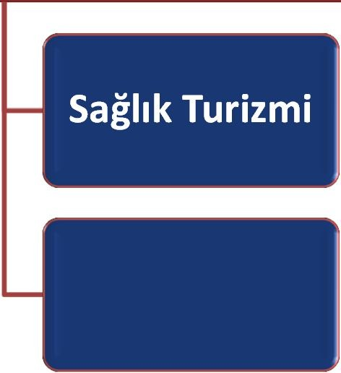
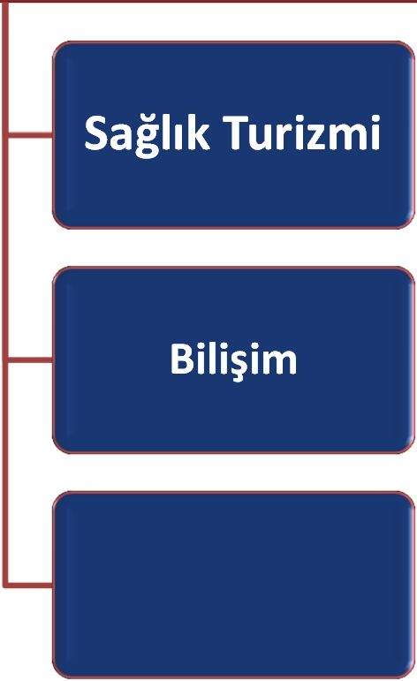
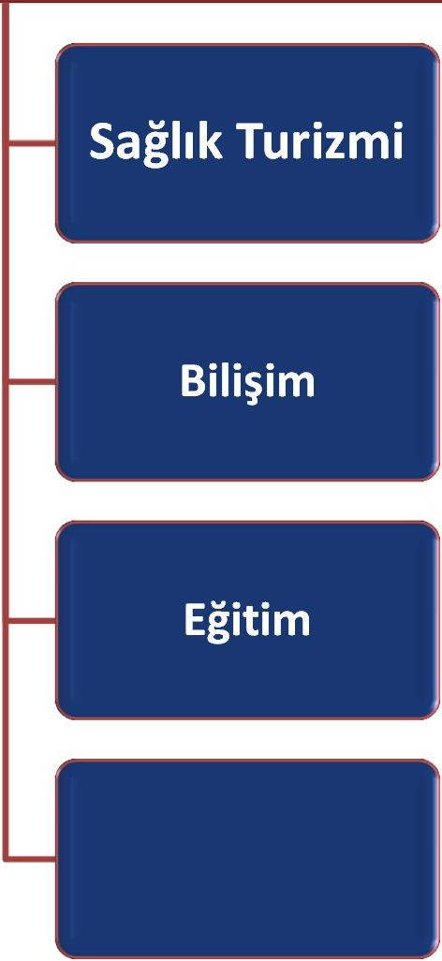
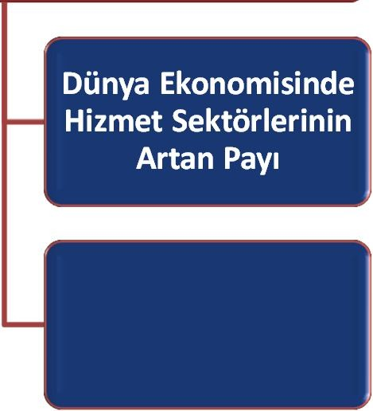
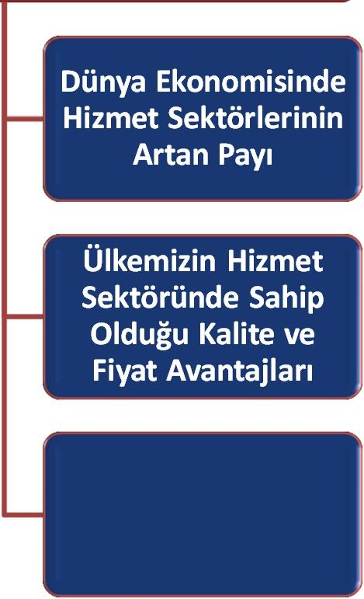
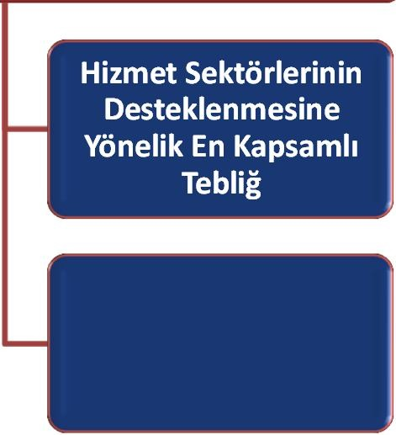
T.C. EKONOMİ BAKANLIĞI
2012/4 Sayılı Döviz Kazandırıcı Hizmet Ticaretinin Desteklenmesi Hakkında Tebliğ
Hizmet Sektörlerinin
Desteklenmesine Yönelik En Kapsamlı Tebliğ
Hedef Sektörlerin
İhtiyaçlarına Yönelik Özgün Destekler
Temel
Özellikler
Hedef Sektörlerin
İhtiyaçlarına Yönelik Özgün Destekler
Hizmet Sektörlerinin
Cari Açığın Azaltılmasında Sahip Olduğu Önemli Rol
Film

Slide 16
Sağlık Turizmi Sektörü Destek Programları
SAĞLIK KURULUŞU:
İlgili kamu kurumunun izin ve denetiminde sağlık ve/veya bakım alanlarında faaliyet gösteren özel veya kamu sektörü kuruluşu ya da üniversite sağlık/bakım kuruluşları
SAĞLIK TURİZMİ ŞİRKETİ:
Yurt dışından gelen hastalara rehberlik, danışmanlık ve
organizasyon hizmetleri sunan şirketi
YARARLANICI
İŞBİRLİĞİ KURULUŞU
Türkiye İhracatçılar Meclisi (TİM)
Türkiye Odalar ve Borsalar Birliği (TOBB)
Dış Ekonomik İlişkiler Kurulu (DEİK)
İhracatçı Birliği
Ticaret ve/veya Sanayi Odası;
Sektör dernek, birlik, konsey veya kuruluşu

Slide 17
T.C. EKONOMİ BAKANLIĞI Toplam 9 başlıkta destek sağlamaktadır.
HASTA YOL DESTEĞİ
Hedef ülkelerden gelen hastaların uçuş giderleri desteklenir.
Uçuş giderleri %50 oranında, hasta başına ödenecek destek miktarı toplam tedavi masrafının %20’sini ve 1.000 Doları geçemez.
Bu destekten sadece Bakanlıkla Protokol imzalayan sağlık kuruluşları yararlanabilir.

Slide 18
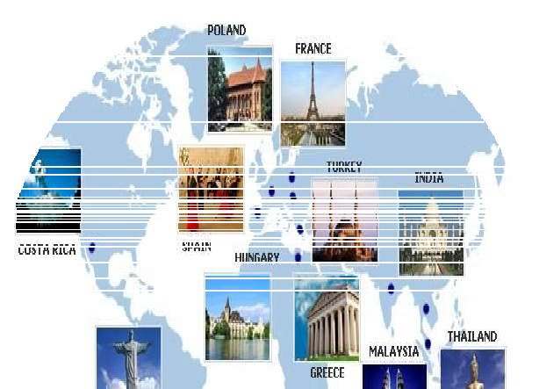
T.C. EKONOMİ BAKANLIĞI Toplam 9 başlıkta destek sağlamaktadır.
2. RAPOR DESTEĞİ
Pazar araştırması raporlarının giderleri sağlık kuruluşları ve sağlık turizmi şirketleri için desteklenir.
Bu kapsamda satın alınacak ya da hazırlatılacak raporlar en fazla 2 yıllık olmalı ve destek alabilmesi için ön onay alınmış olmalıdır

Slide 19
T.C. EKONOMİ BAKANLIĞI Toplam 9 başlıkta destek sağlamaktadır.
3. YURT DIŞI TANITIM DESTEĞİ
Yurt dışında düzenlenen fuar, kongre, konferans, ve/veya bağımsız tanıtım kapsamında yapılan tanıtımlara ilişkin sponsorluk, reklam, pazarlama, tanıtım, danışmanlık, katılım ve organizasyon giderleri desteklenir.
Bu destek kapsamın da sağlık kuruluşları, sağlık turizmi şirketleri ve işbirliği kuruluşları desteklenir.
Sağlık kuruluşları veya sağlık turizmi şirketleri için %50 oranında ve yıllık toplam en fazla 300 bin doları tutarında, işbirliği kuruluşları için ise %70 oranında ve yıllık toplam en fazla 500 bin doları tutarında karşılanır.

Slide 20
T.C. EKONOMİ BAKANLIĞI Toplam 9 başlıkta destek sağlamaktadır.
4. ORGANİZASYON DESTEĞİ:
Sağlık kuruluşları, sağlık turizmi şirketleri ve işbirliği kuruluşlarının yurtdışında düzenlenen fuar, kongre veya konferanslara ilişkin katılım maliyetleri; faaliyet başına %70 oranında ve en fazla 15 bin dolar tutarında karşılanır. Bir sağlık kuruluşu, sağlık turizmi şirketi veya işbirliği kuruluşu bir takvim yılı içerisinde en fazla 10 (on) kez destek alabilir.

Slide 21
T.C. EKONOMİ BAKANLIĞI Toplam 9 başlıkta destek sağlamaktadır.
5. ARAMA MOTORU DESTEĞİ
Sağlık kuruluşları, sağlık turizmi şirketleri ve işbirliği kuruluşlarının arama motorlarında yapacağı reklamlar desteklenir. %50 oranında ve sağlık kuruluşu, sağlık turizmi şirketi veya işbirliği kuruluşu başına yıllık en fazla 100 bin dolar tutarında karşılanır.
Desteklenecek arama motorları şunlardır: Google, Yahoo, Yandex, Baidu

Slide 22
T.C. EKONOMİ BAKANLIĞI Toplam 9 başlıkta destek sağlamaktadır.
6. YURT DIŞI BİRİM DESTEĞİ
Birim: Yurt dışında açılan ofis, irtibat ofisi veya Türkiye’ye hasta getirilmesi amacıyla faaliyet gösteren ön tanı merkezini ifade eder. Birimlerin kira giderleri sağlık kuruluşları, sağlık turizmi şirketleri ve işbirliği kuruluşları için her birim başına Tebliğde belirtilen oran ve tutarlarda karşılanır. Yararlanıcı yurt dışı birim desteğinden en fazla 10 birim için yararlanabilir. Yararlanıcıların her bir biriminin kira giderleri 4 yıl süreyle karşılanır.

Slide 23
T.C. EKONOMİ BAKANLIĞI Toplam 9 başlıkta destek sağlamaktadır.
7. BELGE DESTEĞİ
Sağlık kuruluşlarının uluslararası akreditasyon ve sertifikalarının giderleri desteklenir. Destek kapsamındaki belgeler: JCI (Joint Commision International) Akreditasyonu, TEMOS Sertifikaları, QHA Trent Akreditasyonu, Acreditation Canada, Australian Council on Healthcare Standards International (ACHSI), TÜV Belgeleri, Sağlık Bakanlığı-Sağlıkta Akreditasyon Standartları (SAS) Belgesi

Slide 24
T.C. EKONOMİ BAKANLIĞI Toplam 9 başlıkta destek sağlamaktadır.
8. DANIŞMANLIK DESTEĞİ
Sağlık kuruluşları ve sağlık turizmi şirketlerinin alacağı danışmanlık hizmetlerinin giderleri ön onay almış olmak koşuluyla destekleniyor. Danışmanlık desteği konuları: Pazarlama Stratejisi, Akreditasyon ve Yurt dışı Pazar Yapısı. Danışmanlık desteğinden sadece bir kez faydalanılabilir.

Slide 25
T.C. EKONOMİ BAKANLIĞI Toplam 9 başlıkta destek sağlamaktadır.
9. TİCARET HEYETİ & ALIM HEYETİ DESTEĞİ
İşbirliği kuruluşlarının düzenleyeceği sektörel ticaret ve alım heyetlerinin ulaşım, konaklama ve organizasyon giderleri heyet başına belli oran ve tutarlarda destekleniyor. Katılımcıların ekonomi sınıfı uçak, tren, gemi, otobüs biletleri ve konaklama giderleri desteklenmektedir.

Slide 26
T.C AİLE VE SOSYAL POLİTİKALAR BAKANLIĞI
5378 Sayılı Kanun (01/07/2005 tarihli) Kapsamında
“Kamu kurum ve kuruluşlarına ait mevcut resmî yapılar, mevcut tüm yol, kaldırım, yaya geçidi, açık ve yeşil alanlar, spor alanları ve benzeri sosyal ve kültürel alt yapı alanları ile gerçek ve tüzel kişiler tarafından yapılmış ve umuma açık hizmet veren her türlü yapılar bu Kanunun yürürlüğe girdiği tarihten itibaren yedi yıl içinde engellilerin erişebilirliğine uygun duruma getirilir” hükmü yer almıştır.

Slide 27
Teşvik uygulamalarından yararlanmada Akreditasyon/yetkilendirme belgesine sahip olma şartı getirilmiştir…
Belirlenmiş standart düzeyinin sağlanması ve hizmet kalitesinin kabul edilebilir düzeyde tutulması için sektördeki her türlü aktör için akreditasyon zorunluluğu sağlanacaktır.
Doğan her türlü tahsilat, döviz getirici işlem & ihracat olarak değerlendirilecek ve buna bağlı olarak istisnai uygulamalardan kurumların yararlanması sağlanacaktır.

Slide 28
Karar Gerektiren Hususlar
Program hedeflerinde belirtildiği gibi “Termal Turizm Tesisleri” ile “Termal Sağlık Turizmi Tesisleri” ayırt edilecektir.
“İleri Yaş ve Engellilere Bakım Hizmeti” sunan tesisler ile “İleri Yaş ve Engellilere Sağlık Hizmeti” sunan tesisler ayırt edilecektir.

